Slide 1
Portal 基礎架構
網站技術課 Eason
2025/04/08

Slide 2
Infra 系統環境架構說明

Slide 3
系統環境架構
DMZ
INTRA
API
K8S
K8S
eservice.api.twmsolution.com
sit-eservice. api.twmsolution.com
uat-eservice. api.twmsolution.com
load balance
WEB Pod 1
API Pod 1
L4 / FW
load balance
異質系統
WAF
WEB Pod 2
API Pod 2
customer
前台網站服務
ELK
K8S
eservice.twmsolution.com
sit-eservice.twmsolution.com
uat-eservice.twmsolution.comin
mount
Backend Pod 1
load balance
DATA 空間A NAS
Backend Pod 2
K8S
mount
DB
postgresql
Radis Pod 1
DATA 空間 B VM*2
OS : 十分鐘 / 手動
( SOP 五月確認 )
K8S
Job Pod
user
後台管理系統
eservice.backend.twmsolution.com
sit-eservice.backend.twmsolution.com
uat-eservice.backend.twmsolution.com

Slide 4
系統環境架構
DEV
UAT
PRD
三個環境

Slide 5
UC

Slide 6

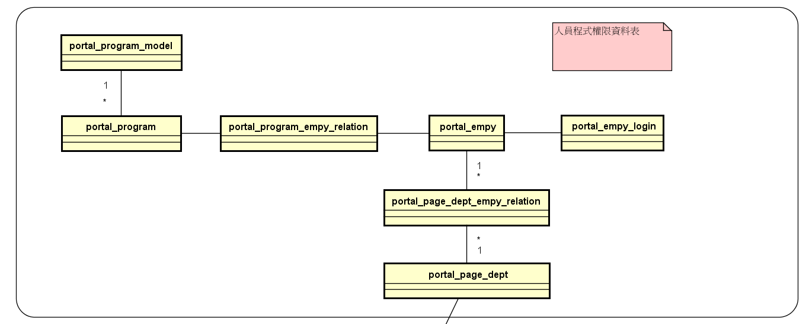
ERM

Slide 7
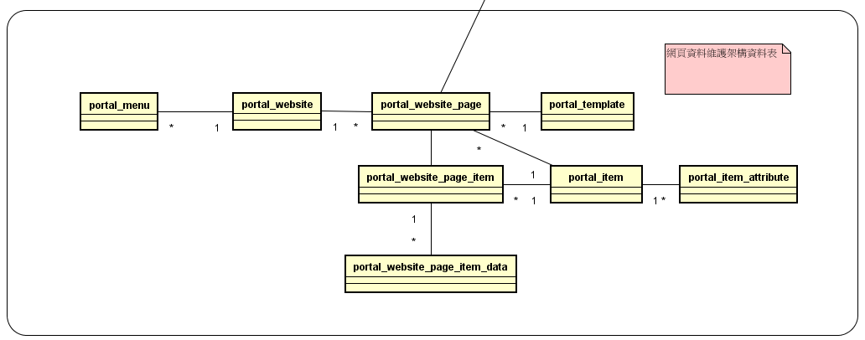
ERM

Slide 8
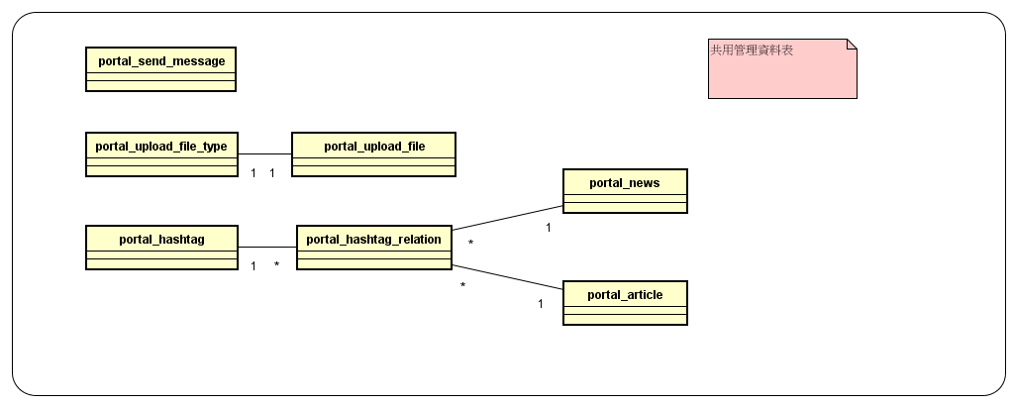
ERM

Slide 9
後台管理
登入/登出
系統管理
網站基礎設定
網頁管理
共用管理機制
登入 登出 密碼變更 儀表板
CD基本設定檔 帳號管理 帳號登入紀錄 維運單位管理 後台目錄管理 帳號目錄管理 Job資料管理 Job執行紀錄 資料庫可視化 NAS檔案資料夾視化
Template管理 網站基本資料 元件管理 選單位置管理
網站選單管理 網站頁面管理 活動頁面管理 網頁歷程
文件類型管理
文件資料管理
貼標管理
最新消息管理
文章資料管理
訊息發送資料(M+)
活動資訊管理
活動留資表單設定
活動留資資料管理
FAQ類別管理
FAQ資料管理

Slide 10
後台 > 登入
portal_empy
分兩階段 第一階段 上單申請登入權限，admin 後台註冊後給予密碼 登入時，使用員工編號，帳號，密碼登入 第二階段 (2025/2) 上單申請登入權限，admin 後台註冊後給予密碼，以工號為key 進入任一頁面，系統進行SSO認證是否為員工若成功允許登入，若失敗則跳系統登入畫面手動登入

Slide 11
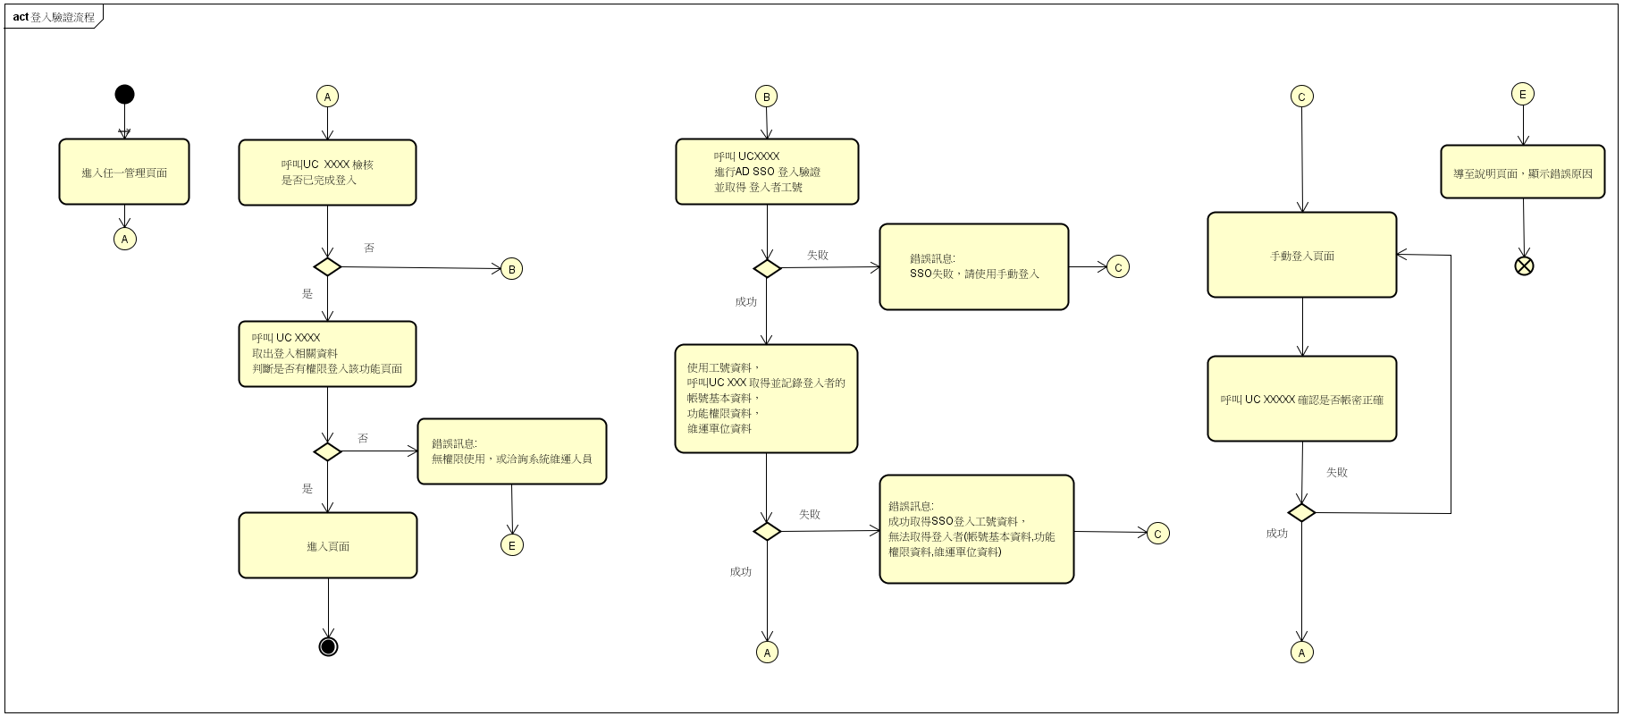
後台 > 登入
portal_empy

Slide 12
後台 > 系統管理 > CD基本設定檔
portal_definition
新增
列表
查詢
刪除
在內容修改頁才出現
按下刪除鍵，要進行confirm (“確認要刪除嗎?”) ， set [is_delete] =“Y”

Slide 13
後台 > 系統管理 >帳號管理
portal_empy
新增
列表
查詢
刪除
設定後台目錄權限
設定維運單位
在內容修改/設定後台目錄權限/設定維運單位才出現
按下刪除鍵，要進行confirm (“確認要刪除嗎?”) ， set [is_delete] =“Y”

Slide 14
後台 > 系統管理 >維運單位管理
portal_page_dept
新增
列表
查詢
刪除
在內容修改頁才出現
按下刪除鍵，要進行confirm (“確認要刪除嗎?”) ， set [is_delete] =“Y”

Slide 15
後台 > 系統管理 >帳號登入紀錄
portal_empy_login
列表
查詢

Slide 16
後台 > 系統管理 > 後台目錄管理
portal_program_module
新增
列表
查詢
刪除
在內容修改頁才出現
按下刪除鍵，要進行confirm (“確認要刪除嗎?”) ， set [is_delete] =“Y”

Slide 17
後台 > 系統管理 >帳號目錄管理
portal_program
新增
列表
查詢
刪除
在內容修改頁才出現
按下刪除鍵，要進行confirm (“確認要刪除嗎?”) ， set [is_delete] =“Y” 必須指定後台目錄模組 program_model_id 可多選帳號設定目錄權限

Slide 18
後台 > 系統管理 >資料庫可視化

Slide 19
後台 > 網站基礎設定 > Template管理
portal_template
新增
列表
查詢
刪除
在內容修改頁才出現
按下刪除鍵，要進行confirm (“確認要刪除嗎?”) ， set [is_delete] =“Y” [template_attribute]全局變數可輸入HTML

Slide 20
後台 >網站基礎設定 >網站基本資料
portal_website
新增
列表
查詢
刪除
在內容修改後才出現
按下刪除鍵，要進行confirm (“確認要刪除嗎?”) ， set [is_delete] =“Y” 以下不可新增 ['preview', 'upload', 'rest', 'static', 'event', 'api', 'echo', 'web’,’doc’]

Slide 21
後台 > 網站基礎設定 >元件管理
portal_item
新增
列表
查詢
刪除
屬性資料管理(TBD)
在內容修改頁才出現
按下刪除鍵，要進行confirm (“確認要刪除嗎?”) ， set [is_delete] =“Y” 內容修改頁面資料 A+B+C
[portal_item] 內容修改區
Light box
新增屬性資料
[portal_item_attribute]
欄位 : item_attribute_type ，item_attribute_seq，
item_attribute_name，
note
關掉後重新更新屬性資料列表區
A
C
[portal_item_attribute] 屬性資料列表區
新增
B
序號+屬性類型 + seq +屬性名稱+備註 (使用方法) +新增人員+建立時間+新增IP + 功能列 (刪除 / 編輯 )
Order by item_attribute_type , item_attribute_seq

Slide 22
後台 > 密碼變更 >密碼變更
portal_empy
進入後直接顯示內容修改資料，只有密碼可變更 。

Slide 23
後台 > 網頁管理> 網站選單管理
portal_menu
新增
列表
查詢
刪除
在內容修改頁才出現
按下刪除鍵，要進行confirm (“確認要刪除嗎?”) ， set [is_delete] =“Y”
列表 : 多一個選單位置顯示 (第一層名稱> 第二層名稱> 第三層名稱) 內容修改頁面除了資料表欄位外要多一個，選單位置 (下拉選單): 空白 (預設值，表示第一層 第一層名稱 第一層名稱 > 第二層名稱 第一層名稱> 第二層名稱> 第三層名稱 第一層名稱> 第二層名稱> 第三層名稱 第一層名稱> 第二層名稱> 第三層名稱>第四層名稱

Slide 24
後台 > 網頁管理> 網站頁面管理 (1) 新增/列表/查詢
portal_website_page
新增
列表
查詢
元件規劃
新版
送審
退回
通過
預覽
複製
在內容修改/元件規劃/才有可能出現
列表資料除 $login.empy_page_role==9 (admin)都須檢核 where page_dept_id in ( $login.負責單位) 才可顯示 order by website_page_id, website_page_version 列表欄位 : website_id , website_page_id, website_page_version, status, page_note, start_date, end_date, template_id, page_dept_id 新增 : $login.empy_page_role >=1 資料新增完成後，需要建立配置網頁元件資料資源檔案位置(NAS)，規範： domain???/$website_id/$website_page_id/$website_page_version/ 新增一筆資料到 [portal_page_log] 歷程資料表 insert into [portal_page_log] 查詢: 網頁代號 / 網頁標題 / 狀態 / 是否包含失效資料 ( 資料預設保留前5版 )

Slide 25
後台 > 網頁管理> 網站頁面管理 (2) 內容修改頁面
portal_website_page
新增
列表
查詢
元件規劃
新版
送審
退回
通過
預覽
複製
在內容修改/元件規劃/才有可能出現
再檢核 $login.empy_page_role==9 (admin)都須檢核 where page_dept_id in ( $login.負責單位)
功能按鈕是否顯示
元件規劃: status in ( 0 ,1)
新版 : status in ( 5,7,9 )
送審 : status in ( 0,1 )
退回 : status in (3)
通過 : status in (3)
預覽 : all
0:新建
1:退回重編
3:送審
4:審核通過 ( job by 分鐘 去比對啟用時間 )
5:上架
7: 取代舊版 ->>有新板後原本狀態5的要變成7
9: 比對結束時間後自動失效

Slide 26
後台 > 網頁管理> 網站頁面管理 (3)複製
portal_website_page
新增
列表
查詢
複製
在內容修改/元件規劃/才有可能出現

Slide 27
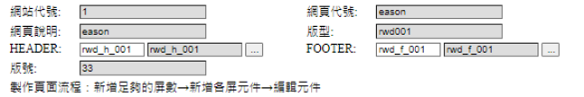
後台 > 網頁管理> 網站頁面管理 (3-1) 元件規劃
portal_website_page
新增
列表
查詢
元件規劃
送審
通過
預覽
在內容修改/元件規劃/才出現
再檢核 $login.empy_page_role==9 (admin)都須檢核 where page_dept_id in ( $login.負責單位)
Light box
[ portal_website_page_item ]
新增元件資料區
指定元件代號 + 起始日期 + 結束日期
編輯區
顯示當下(不可編輯)元件序號+元件名稱+錨點代號(自動產生web運用)
可編輯區有 : 啟用時間 + 結束時間 + 排序
C
A
B
[portal_website_page_item] 元件資料列表區
新增元件
序號
元件代號
元件名稱
啟用時間
結束日期
圖示區
上移
下移
移除
編輯內容
元件資料區
D
Light box
新增元件資料區
[portal_website_page_item_data]
下一頁說明
元件規劃: status in ( 0 ,1 ) or admin 不受單位限制

Slide 28
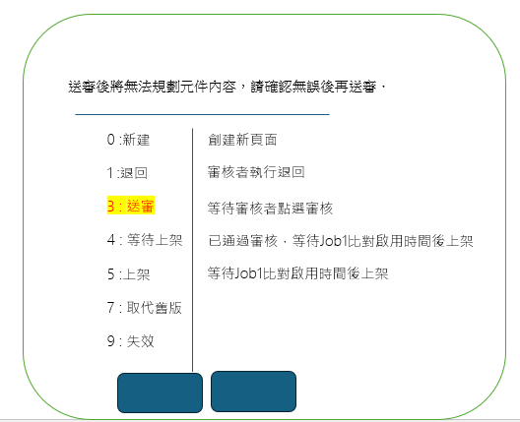
後台 > 網頁管理> 網站頁面管理 (3-2) 元件規劃-新增元件資料區
A
顯示 網站代號+網頁代號+版號+元件序號+元件名稱+錨點代號(自動產生web運用)+啟用時間 + 結束時間 + 小圖示
C
A區保留
B區 更新 UI
新增網頁元件資料表單
[portal_website_page_item_data]
表單區
資料排序下拉選單(1~100)
+
取[portal_item_attribute]對應屬性資料
B
[portal_website_page_item_data] 元件資料列表區
新增資料
資料排序page_item_data_seq +元件序號+元件名稱 + 移除+編輯

Slide 29
後台 > 網頁管理> 網站頁面管理 (4) 新版
portal_website_page
新增
列表
查詢
新版
預覽
在內容修改/元件規劃/才出現
新版 : status in (4,5,7,9 )
新版 : $data =select top (1) * from [portal_website_page] where (website_page_version and website_id and website_page_id ) order by website_page_version desc $data.status<=3 alert ( 目前狀態無法新版) return; 新版號 $new_website_page_version =$data.website_page_version++ 複製NAS資源檔案 系統代號/$website_id/$website_page_id/$website_page_version/* to 系統代號/$website_id/$website_page_id/$new_website_page_version / * 複製資料表 複製原本資料 ，新增一筆[portal_website_page] 資料 (website_page_version =$new_website_page_version , 新增與變更日期 = now , status = 0) If 原本status!=9 進行 set status = 7 更新原本資料 where (website_page_version and website_id and website_page_id，變更日期 = now ) 複製原本[portal_website_page_item]資料 ，新增一筆 資料 ($new_website_page_version , 新增與變更日期 = now , status = 0) 複製原本[portal_website_page_item_data]資料 需要進對[portal_website_page_item_data] .[page_item_data]內容進行 replace ( /$website_id/$website_page_id/$website_page_version/ )=>( /$website_id/$website_page_id/$new_website_page_version /) ，新增一筆 資料 ($new_website_page_version , 新增與變更日期 = now , status = 0) 新增一筆資料到 [portal_page_log] 歷程資料表 insert into [portal_page_log] 舊版紀錄log ， 新增一筆資料到 [portal_page_log] 歷程資料表 insert into [portal_page_log] 刪除前5版的NAS/TB資料

Slide 30
後台 > 網頁管理> 網站頁面管理 (5) 送審
portal_website_page
新增
列表
查詢
元件規劃
送審
預覽
在內容修改/元件規劃/才出現
送審 : status in ( 0,1 )
送審 : set status = 3 where ( website_page_version and website_id and website_page_id ) 新增一筆資料到 [portal_page_log] 歷程資料表 insert into [portal_page_log]

Slide 31
後台 > 網頁管理> 網站頁面管理 (6) 退回 / 通過
portal_website_page
新增
列表
查詢
退回
通過
預覽
在內容修改/元件規劃/才出現
退回 : status in (3)
退回 : set status = 1 where ( website_page_version and website_id and website_page_id ) 新增一筆資料到 [portal_page_log] 歷程資料表 insert into [portal_page_log] 通過 : set status = 4 where ( website_page_version and website_id and website_page_id ) 新增一筆資料到 [portal_page_log] 歷程資料表 insert into [portal_page_log]

Slide 32
後台 > 網頁管理> 網站頁面管理 (7) 預覽
portal_website_page
新增
列表
查詢
元件規劃
新版
送審
退回
通過
預覽
在內容修改/元件規劃/才出現
status in (all)
卡控說明 : TBD Brian####

Slide 33
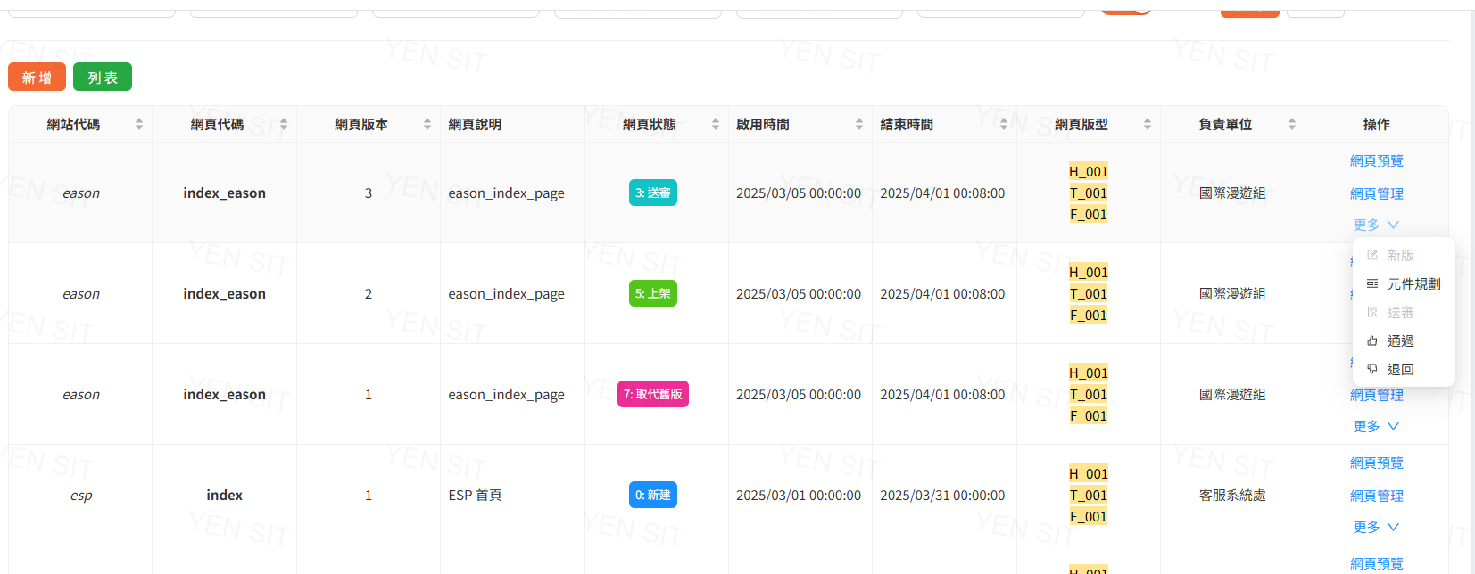
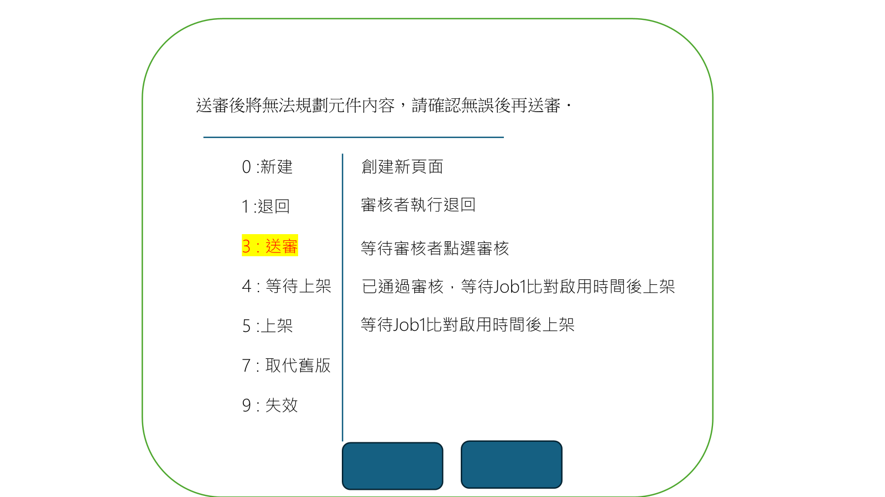



Slide 34
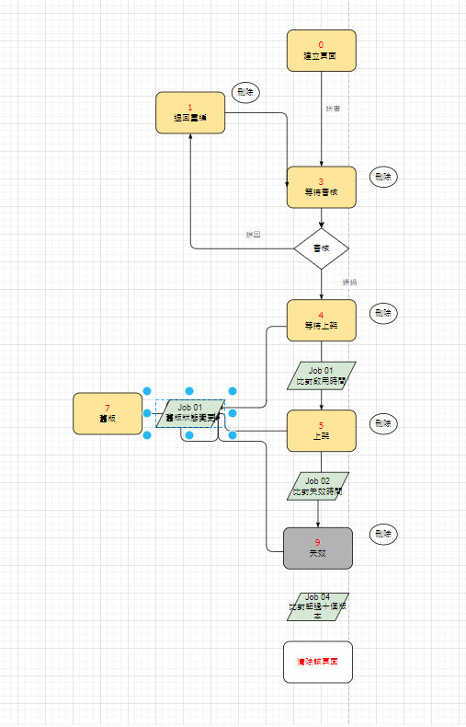

Slide 35
活動頁面管理區塊

Slide 36
後台 > 網頁管理> 活動頁面管理(1)新增/列表/查詢
portal_website_event
新增
列表
查詢
內容上稿
送審
退回
通過
預覽
在內容修改/元件規劃/才出現
路由功能規劃說明 : Brian ####
https://xxxxx.xxom/event/20255111/1.html
有時間控制
有時間到強轉，有直接強轉功能
DATA 空間A NAS
/upload/event/…..(元件頁面管理資料)
/upload/event/$website_event_page_code/…….(活動頁面管理資料)
新增後需要 : set status =0 where ( website_event_page_code = $website_event_page_code ) 新增一筆資料到 [portal_page_log] 歷程資料表 insert into [portal_page_log] (website_id=‘event’, website_page_version=0, website_page_code=$website_event_page_code ….)

Slide 37
後台 > 網頁管理>活動頁面管理(2) 內容修改頁面(portal_website_event) )
portal_website_event
新增
列表
查詢
內容上稿
送審
退回
通過
預覽
強制失效
在內容修改才有可能出現
再檢核 $login.empy_page_role==9 (admin)都須檢核 where page_dept_id in ( $login.負責單位)
功能按鈕是否顯示
內容上稿: status in ( 0 ,1 )
送審 : status in ( 0,1 )
退回 : status in (3)
通過 : status in (3)
預覽 : all
強制失效 : status in (4,5)
狀態控制
0:新建(預設)
1:退回重編
3:送審
4:審核通過 ( job by 分鐘 去比對啟用時間 )
5:上架
8:強制關閉 5->8
9:時間到自動從5變9

Slide 38
後台 > 網頁管理>活動頁面管理(3) 內容上稿
portal_website_event
新增
列表
查詢
內容上稿
送審
預覽
在內容修改才有可能出現
內容上稿 : status in (0，1)
內容上搞 : 提供上架資料夾功能 內容將放在/upload/event/$website_event_page_code/…….(活動頁面管理資料)
送審 : set status =3 where ( website_event_page_code = $website_event_page_code ) 新增一筆資料到 [portal_page_log] 歷程資料表 insert into [portal_page_log] (website_id=‘event’, website_page_version=0, website_page_code=$website_event_page_code ….)
顯示上傳資料夾中的樹狀結構 :

Slide 39
後台 > 網頁管理>活動頁面管理(4) 送審
portal_website_event
列表
預覽
新增
查詢
退回
通過
預覽
在內容修改/元件規劃/才出現
送審 : status in ( 3 )
退回 : set status =1 where ( website_event_page_code = $website_event_page_code ) 新增一筆資料到 [portal_page_log] 歷程資料表 insert into [portal_page_log] (website_id=‘event’, website_page_version=0, website_page_code=$website_event_page_code ….)
通過 : set status =4 where ( website_event_page_code = $website_event_page_code ) 新增一筆資料到 [portal_page_log] 歷程資料表 insert into [portal_page_log] (website_id=‘event’, website_page_version=0, website_page_code=$website_event_page_code ….)

Slide 40
後台 > 網頁管理>活動頁面管理(6) 預覽
portal_website_event
新增
列表
查詢
內容上稿
送審
退回
通過
預覽
在內容修改/元件規劃/才出現
status in (all)

Slide 41
共用管理機制 >文件資料管理

Slide 42
後台 > 共用管理機制 > 文件類型管理
portal_upload_file_type
新增
列表
查詢
刪除
在內容修改頁才出現
按下刪除鍵，要進行confirm (“確認要刪除嗎? ”) ， set [is_delete] =“Y”

Slide 43
後台 >共用管理機制 > 文件資料管理
portal_upload_file
新增
列表
查詢
刪除
在內容修改頁才出現
按下刪除鍵，要進行confirm (“確認要刪除嗎? 實體檔案資料將於90天後移除~”) ， set [is_delete] =“Y” upload_file_id 規則 : “UF2405161753230001”限制 10M 必須指定檔案type upload_file_type_id (不能為空值) file_path = /upload/doc/{upload_file_type_id} /{編碼過的檔案名稱.副檔名} 列表要秀出下載位置(USER需要知道)，規格如下 :https://xxxx.xxxxx.xxx/{file_path} 檔案限制說明 ( 如果CD沒資料就用預設) 預設 : 10M , doc,docx, xls ,xlsx ,pdf ,jpg,jpeg,png,gif(檔名轉小寫再比對) CD 新增 : 主類別: UPLOAD_FILE 次類別:SIZE 數值:10 定義 : Ｍ CD 新增 : 主類別: UPLOAD_FILE 次類別:FILE_EXTENSION 數值:doc,docx, xls ,xlsx ,pdf 定義 :可用副檔名

Slide 44
後台 > 共用管理機制 >貼標管理
portal_hashtag
新增
列表
查詢
刪除
在內容修改頁才出現
按下刪除鍵，要進行confirm (“確認要刪除嗎? ”) ， set [is_delete] =“Y”
portal_hashtag

Slide 45
後台 > 共用管理機制 >最新消息管理
portal_news
新增
列表
查詢
刪除
在內容修改頁才出現
按下刪除鍵，要進行confirm (“確認要刪除嗎? ”) ， set [is_delete] =“Y”

Slide 46
後台 > 共用管理機制 >文章資料管理
portal_article
新增
列表
查詢
刪除
在內容修改頁才出現
按下刪除鍵，要進行confirm (“確認要刪除嗎? ”) ， set [is_delete] =“Y”

Slide 47
後台 > 共用管理機制 >訊息發送資料
portal_send_message
新增
列表
查詢
刪除
在內容修改頁才出現
按下刪除鍵，要進行confirm (“確認要刪除嗎? ”) ， set [is_delete] =“Y”

Slide 48
後台 > 共用管理機制 >活動資訊管理
portal_event
新增
列表
查詢
刪除
在內容修改頁才出現
按下刪除鍵，要進行confirm (“確認要刪除嗎? ”) ， set [is_delete] =“Y”

Slide 49
後台 > 共用管理機制 >活動留資表單設定
portal_event_data
新增
列表
查詢
刪除
在內容修改頁才出現
按下刪除鍵，要進行confirm (“確認要刪除嗎? ”) ， set [is_delete] =“Y”

Slide 50
後台 > 共用管理機制 >活動留資資料管理
portal_event_data
新增
列表
查詢
刪除
在內容修改頁才出現
按下刪除鍵，要進行confirm (“確認要刪除嗎? ”) ， set [is_delete] =“Y”

Slide 51
JOB

Slide 52
JOB 01– 通過審核4判斷有效時間後更新為上架狀態
portal_website_page
每分鐘跑一次 新版4->5 (有效時間) where status=4 and start_date >= now 原本的5 ->7 (舊版) 新增一筆資料到 [portal_page_log] 歷程資料表 insert into [portal_page_log] ([create_user] = portal_job_id+":"+portal_job_log_id) 新增ELK也要

Slide 53
JOB 02– 將status=5且目前日期已失效更新為9
portal_website_page
每分鐘跑一次 5->9 where status=5 and end_date < now 新增一筆資料到 [portal_page_log] 歷程資料表 insert into [portal_page_log] ([create_user] = portal_job_id+":"+portal_job_log_id) 新增ELK也要

Slide 54
JOB 03 – 刪除大於5個版本的頁面 NAS資料
portal_website_page
每天01:00 一次 作法 : /xxxx/xxx Brian ### 1:upload ? 2:TB ? 新增一筆資料到 [portal_page_log] 歷程資料表 insert into [portal_page_log] ([create_user] = portal_job_id+":"+portal_job_log_id)

Slide 55
JOB 04–活動頁面資料將通過審核4判斷有效時間後更新為上架狀態
每分鐘跑一次 判斷有效時間後更新為上架狀態 where status=4 and start_date >= now
portal_website_event
set status =5 where ( website_event_page_code = $website_event_page_code )
新增一筆資料到 [portal_page_log] 歷程資料表 insert into [portal_page_log] (website_id=‘event’, website_page_version=0, website_page_code=$website_event_page_code, [create_user] = portal_job_id+":"+portal_job_log_id )

Slide 56
JOB 05–活動頁面資料將status=5且目前日期已失效更新為9
每分鐘跑一次 判斷失效時間後更新為上架狀態 where status=5 and end_date < now
portal_website_event
set status =9 where ( website_event_page_code = $website_event_page_code )
新增一筆資料到 [portal_page_log] 歷程資料表 insert into [portal_page_log] (website_id=‘event’, website_page_version=0, website_page_code=$website_event_page_code, [create_user] = portal_job_id+":"+portal_job_log_id )

Slide 57
JOB 06 – 直接刪除已失效且大於60天的活動頁面
每天03:00 判斷失效時間後更新為上架狀態 where status=9 and ( end_date + 60 < now )
portal_website_event

Slide 58
JOB 07 – 移除已刪除且大於90天的文件檔案資料
每天04:00 判斷已刪除且過90天的檔案資料 where is_delete=‘Y’ and (update_date + 90 < now )
portal_upload_file

Slide 59
JOB 08 – 註記刪除90天未登入系統的帳號
頻率: 每天 05:00 業務邏輯: 1.查empy_login資料表登入紀錄，該使用者任何活動紀錄最後時間超過90天或沒有登入記錄且開立帳號的時間 超過 90 天 2.則將帳號主檔(portal_empy)該使用者註記為刪除 3.寫入job_log Select portal_empy_login where create_date + 90 < now) update portal_empy $empy_id is_delete =Y

Slide 60
JOB-09 –發送訊息(單筆發送)
Backend
訊息列表不能直接顯示 需要加上 時間
其他功能要檢查一下
Job
只重送24hr內訊息,
24hr以上update status=9 ,呼叫UC 3.3.19發告警
update date 每次操作要更新IP USER TIME,
寄送失敗 !=0000 錯誤要寫入status note
監控機制,
儀錶板 要顯示容量
新增每一小時job temp 容量大於20G呼叫UC 3.3.19發告警
頻率: 每5分鐘發一次 業務邏輯: 1.取出【portal_send_message】. 【status】== 0 and 【send_method】 == 1 尚未發送的資料，呼叫【UC 4.3.1】進行發送 2.取出【portal_send_message】. 【status】== 0 and 【send_method】 == 2 尚未發送的資料，呼叫【XXXXX】進行發送 3.取出【portal_send_message】. 【status】== 0 and 【send_method】 == 3尚未發送的資料， 3-1 進行check 白名單check 3-2呼叫【UC 4.4.1】進行發送 4.成功 set【portal_send_message】. 【status】= 1，【portal_send_message】. 【status_note】= work_id 失敗set【portal_send_message】. 【status_note】= {原因}(卡100字元)

Slide 61
JOB-10 UC 3.5.10 發送活動留資清單給PM
頻率: 每天早上6點 業務邏輯: 1

Slide 62
JOB-11 UC 3.5.11 NAS house keeping (清除NAS上的無效檔案或資料)
頻率:每天早上7點 業務邏輯: 1.

Slide 63
JOB 12 UC 3.5.12 每日將有效帳號與SSO確認是否有效 無效自動刪除
頻率: 00:10 每日一次 業務邏輯: 1. UC 3.5.12 JOB 是否有進行每日將有效帳號與SSO確認是否有效 無效自動刪除 + 備註說明 SSO 系統提供的方法(FTP 讀檔案) 給出 每日失效名單

Slide 64
JOB 13 UC 3.5.13 JOB 80天無登入或已開帳號日的為主 自動M+通知 哪天會刪除帳號
頻率: 00:15 每日一次 業務邏輯: 1.

Slide 65
JOB 14 UC 3.5.14 自動檢測機制
portal_system_check
portal_system_check_report
portal_system_check_report_detail
06:30每日一次 $data = select * from [portal_system_check] where is_delete=‘N’ foreach ($data) { (by api, web 分開作業) $response = {執行 $data.system_check_path } =>需要寫一個測試demo (最小: 連線狀況，執行時間) / 指定部屬位置 (/system_check/check_api_xxx , (/system_check/check_web_xxx ) 取得執行狀態 $system_check_status=$response.code (5:success0000, 7:warn9990,9:fail9999) 取得執行說明 $system_check_note=$response.note 取得執行時間 $system_execution_time=$response.message.system_execution_time insert into [portal_system_check_report_detail] (……)value(…..) Switch ($system_check_status){ case(5): $system_check_num_success++ case(7): $system_check_num_warn++ case(9): $system_check_num_fail++ } } insert into [ portal_system_check_report ] (.…) value (….) 發送M+ 通知狀況 (失敗的測試報告 要顯示在訊息)

Slide 66
JOB 15 UC 3.5.15 自動清除job_log執行紀錄
portal_jo_log
頻率: 04:00 每日一次 業務邏輯: 1. 刪除 portal_jo_log 超過N天的 log data 2. N= CD基本資料 house_keeping.db_log

Slide 67
Api/web自動監控

Slide 68
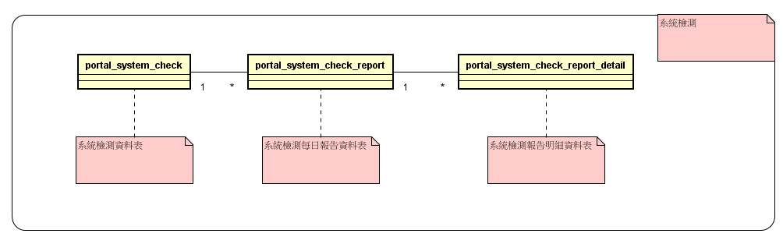
自動監控ERM

Slide 69
後台 > 系統管理 > UC 3.4.2.13 系統檢測主檔
portal_system_check
新增
列表
查詢
刪除
在內容修改頁才出現
按下刪除鍵，要進行confirm (“確認要刪除嗎? ”) ， set [is_delete] =“Y” 測試位置 : 部屬位置 api

Slide 70
後台 > 系統管理 > UC 3.4.2.14 系統檢測報表
portal_system_check_report
列表
查詢
手動檢測
手動檢測邏輯: 1. 同 UC 3.5.14

Slide 71
後台 > 系統管理 > UC 3.4.2.15 系統檢測報表明細
portal_system_check_report_detail
列表
查詢

Slide 72
ELK

Slide 73
ELK

Slide 74
預覽

Slide 75
PROD 預覽
不用卡控status 直接取得元件資料屬性 卡控不在指定IP區間網段不可預覽頁面

Slide 76
404

Slide 77
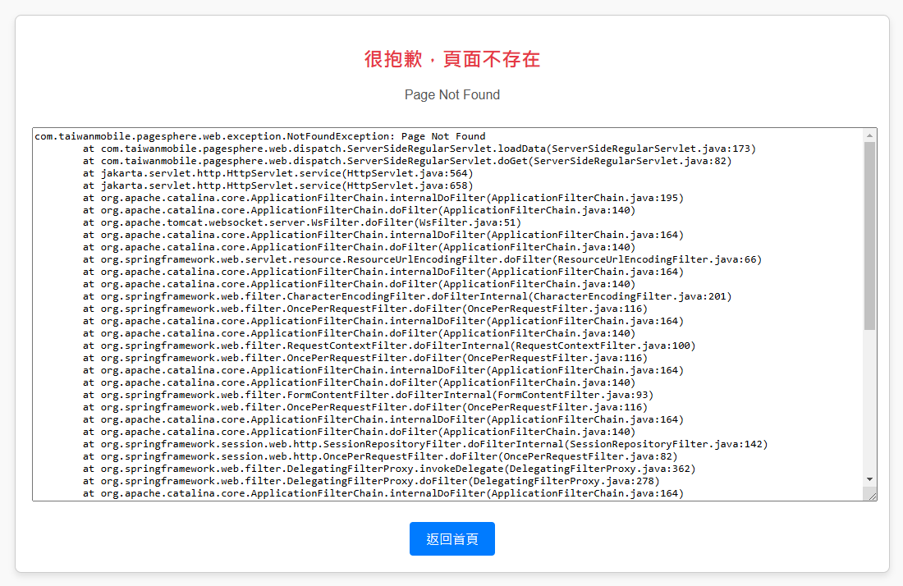
404/系統錯誤預設頁面
PRD拿掉
底層產生 : 404 / 系統錯誤頁面

Slide 78
其他參考

Slide 79
後台 > XXX> XXXX
Portal_XXX
新增
列表
查詢
刪除
在內容修改頁才出現
按下刪除鍵，要進行confirm (“確認要刪除嗎?”) ， set [is_delete] =“Y”

Slide 80
建立 彈性的 Portal 管理架構
1.5
後台
結合 TST、TWM 雙後台優點
TST 後台
編輯網頁
TWM 後台
操作介面
建立新頁面 內容組版 ( 共用元件 + 獨立元件 + 位置調整 )
建立既有頁面新版本 一鍵複製目前版本內容 + 網址自動生成版號
編輯頁面內容 共用元件 ( C0009 ) 獨立元件 ( 功能模組、內容模組、跳提模組 )
預覽頁面資訊 完整呈現廣宣頁
設定頁面屬性 設定會員是否需登入 設定頁面轉址 設定內網外網瀏覽限制
Experience Studio ( 體驗模式 ) 資料夾 / 單元呈現切換
單元管理 編輯首頁各區塊內容 編輯選單項目內容 編輯總覽頁內容 編輯個製彈窗與結果頁內容 FAQ 內容管理 服務公告管理
SEO 管理 設定 META 值 設定搜尋引擎是否開放

Slide 81

架構/範疇
建立一套 By Domain 的 docker 化產品
DMZ
xxxxx1.taiwanmobile.com/$website_id/$page_id
INTRA
產品前台
API
產品後台
元件系統
元件API
DB
依據 $website_id,$page_id
透過API 向產品後台
取得頁面架構與本源頁面資料
提供權限 網頁組成，service log…功能
取頁面基本資料
網站目錄
Service log
利用ajax取異質系統資料
依照每個產品制定的元件
利用ajax取異質系統資料
依照每個產品制定的元件
異質系統

Slide 82
時程
SA :11/4 ~ 11/15 DEV :11/15 ~ 1/3 SIT : 01/6~01/10

Slide 83
R&R
SA : Jason ，Eason
SD : Brian
PG : Michael ， Aaron 新人

Slide 84
專案時程
9/13
12/3
2025/1
2025/5
2025/6
KickOff
Infra
系統環境架構研討
RA / SA
DEV
SIT
UAT

Slide 85
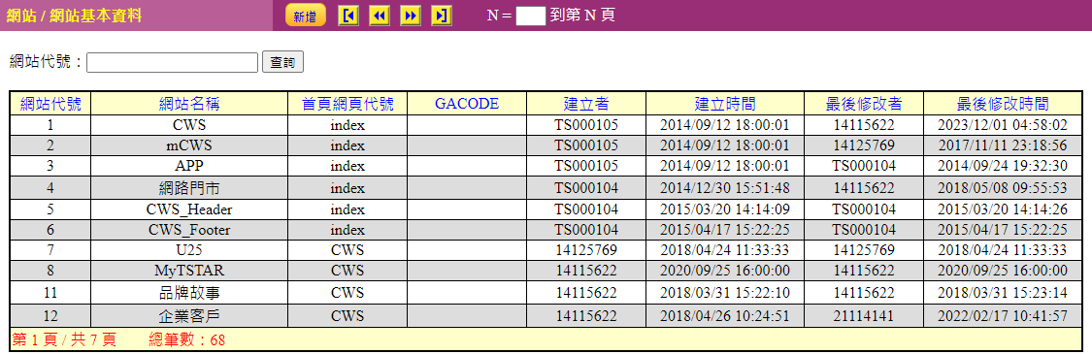
後台-網站基本資料

Slide 86
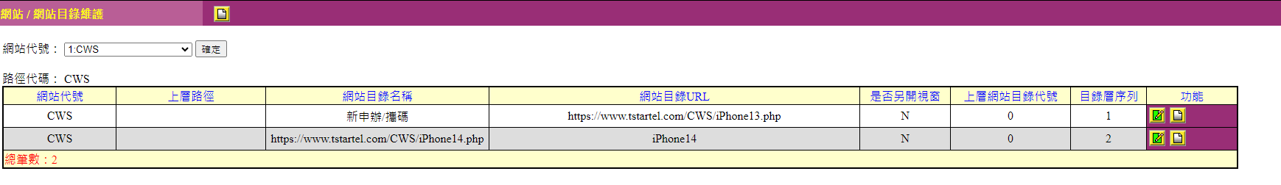
後台 – 網站目錄

Slide 87
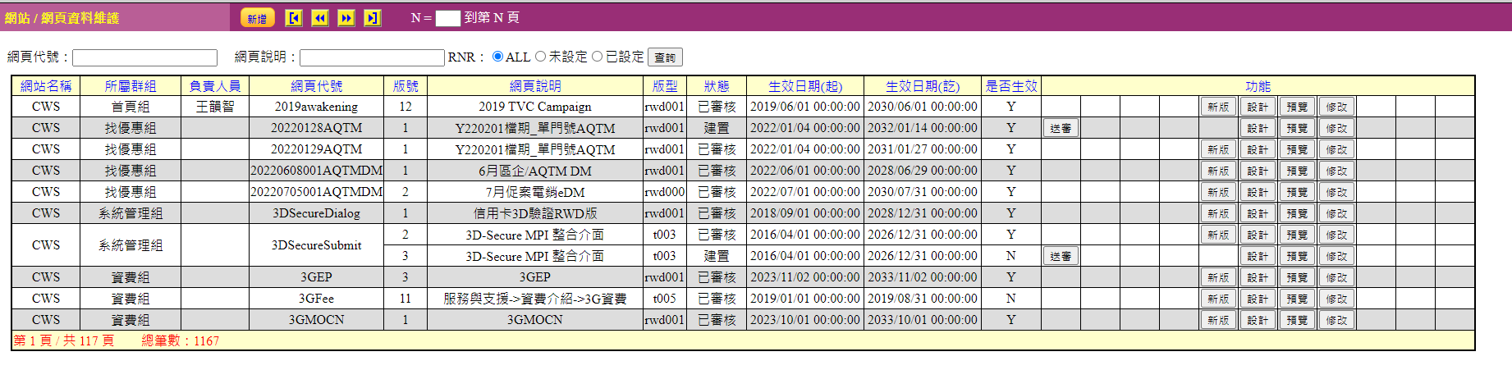
後台 – 網頁基本資料維護
功能區塊
新版 / 修改 / 設計 / 預覽 / 送審 / 通過 / 駁回 / 發佈靜態

Slide 88
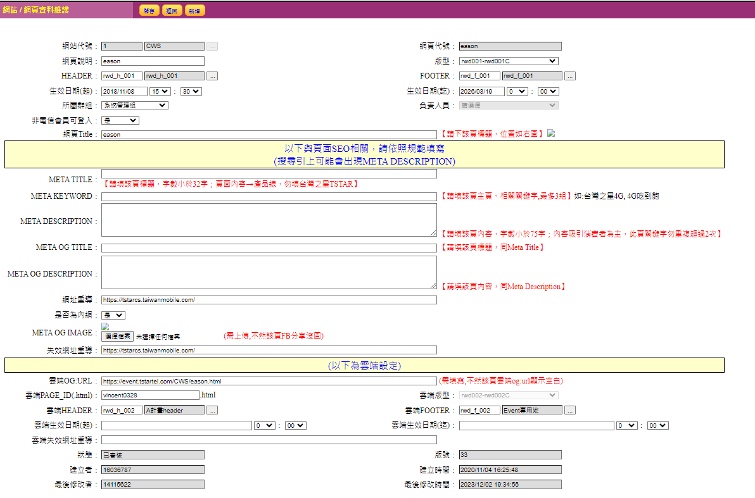
後台 – 網頁基本資料維護 – 新版 / 修改

Slide 89
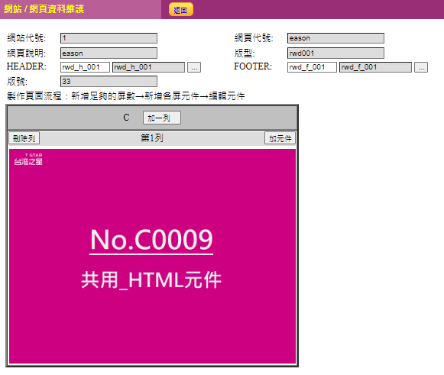
後台 – 網頁基本資料維護 – 設計

Slide 90
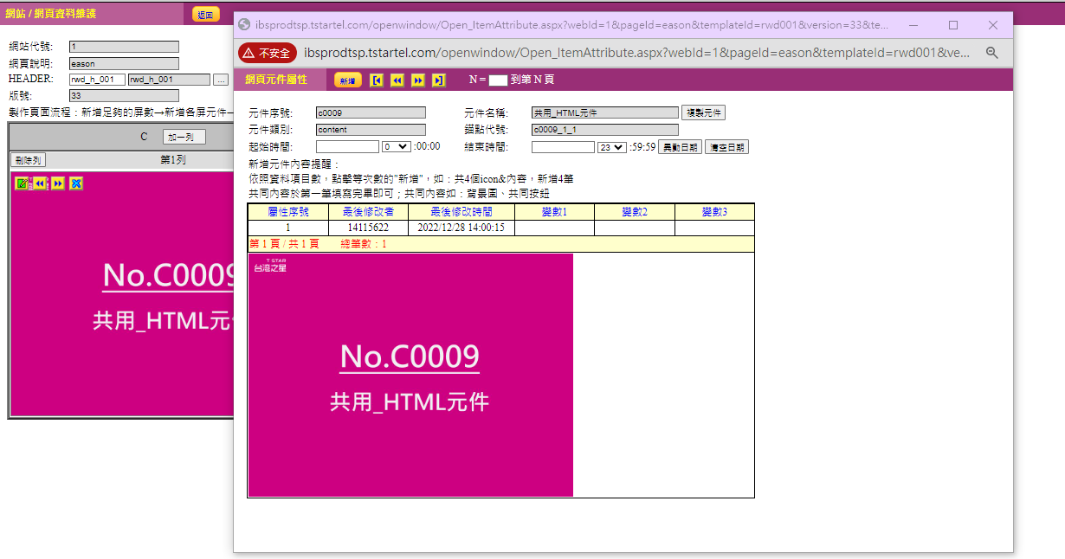
後台 – 網頁基本資料維護 – 設計 – 編輯元件資料

Slide 91
後台 – 網頁基本資料維護 – 設計 – 編輯元件資料

Slide 92
後台 – 網頁基本資料維護 – 設計 – 編輯元件資料

